Slide 1


دعم التعلمات الأساس
– اللغة العربية –
المستوى
4
المسار 2
لبنة كلمة
الحصة 2
نسخة تجريبية خاصة بمؤسسات الريادة غير نهائية
- نسخة قيد التطوير -

Slide 2


خاص بالأستاذ(ة)
توجيهات لاستعمال العرض
شرائح خاصة بالأستاذ(ة)
إرشادات للشروحات والتعليمات التي يجب على الأستاذ(ة) قولها
أمثلة لتوجيهات الأستاذ(ة)
يطلب من التلاميذ قراءة الكلمات

Slide 3


أهـــداف الـحـصة
في نهاية حصة اليوم، سيكون 80% من المتعلمين على الأقل قادرين على:
اكتساب معجم بسيط حول المهن والحرف؛
قراءة كلمات بدقة وسرعة.
كتابة كلمات وجملا.

Slide 4








أيقونات توجيهية
هذا النشاط مرتبط بتوظيف الألواح.
العمل الجماعي التفاعلي
يمر الأستاذ بين الصفوف
العمل الثنائي
عمل فردي على الكراسة
أصغي إلى أستاذي وألاحظ ما يفعله.
أُحَضِّرُ لوازمي المدرسية قبل بداية الدرس.
العمل في مجموعات صغرى

Slide 5




العدة اللازمة للحصة
اللوحة
الكراسة
لوحة المقاطع والحروف
بطاقات الحروف

Slide 6

هيكلة الحصة
 |  | افتتاح الحصة: تعلم سلوك اليوم التصريح بالهدف من الحصة
 |  | نشاط اعتيادي: التحدث العفوي.
 |  | تحدث وإغناء المعجم: قراءة الصورة: ملاحظة لوحة: المهن والحرف
 |  | أنشطة القراءة والكتابة: قراءة كلمات بدقة وسرعة. تعرف الكلمات المناسبة للصور؛ كتابة: نقل جمل بسيطة.
 |  | لعبة: - القفز على الكلمات
 |  | اختتام الحصة: - تذكير بالواجبات المنزلية وتبصر الحصة.
3 دقائق
05 دقيقة
15 دقيقة
40 دقيقة
7 دقائق

Slide 7
1
افتتاح الحصة

Slide 8
أيقونات توجيهية
هذا النشاط مرتبط بتوظيف الألواح.
العمل الجماعي التفاعلي
يمر الأستاذ بين الصفوف
العمل الثنائي
عمل فردي على الكراسة
أصغي إلى أستاذي وألاحظ ما يفعله.
أُحَضِّرُ لوازمي المدرسية قبل بداية الدرس.
العمل في مجموعات صغرى

Slide 9
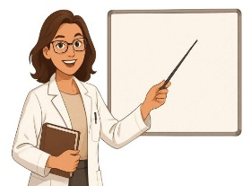
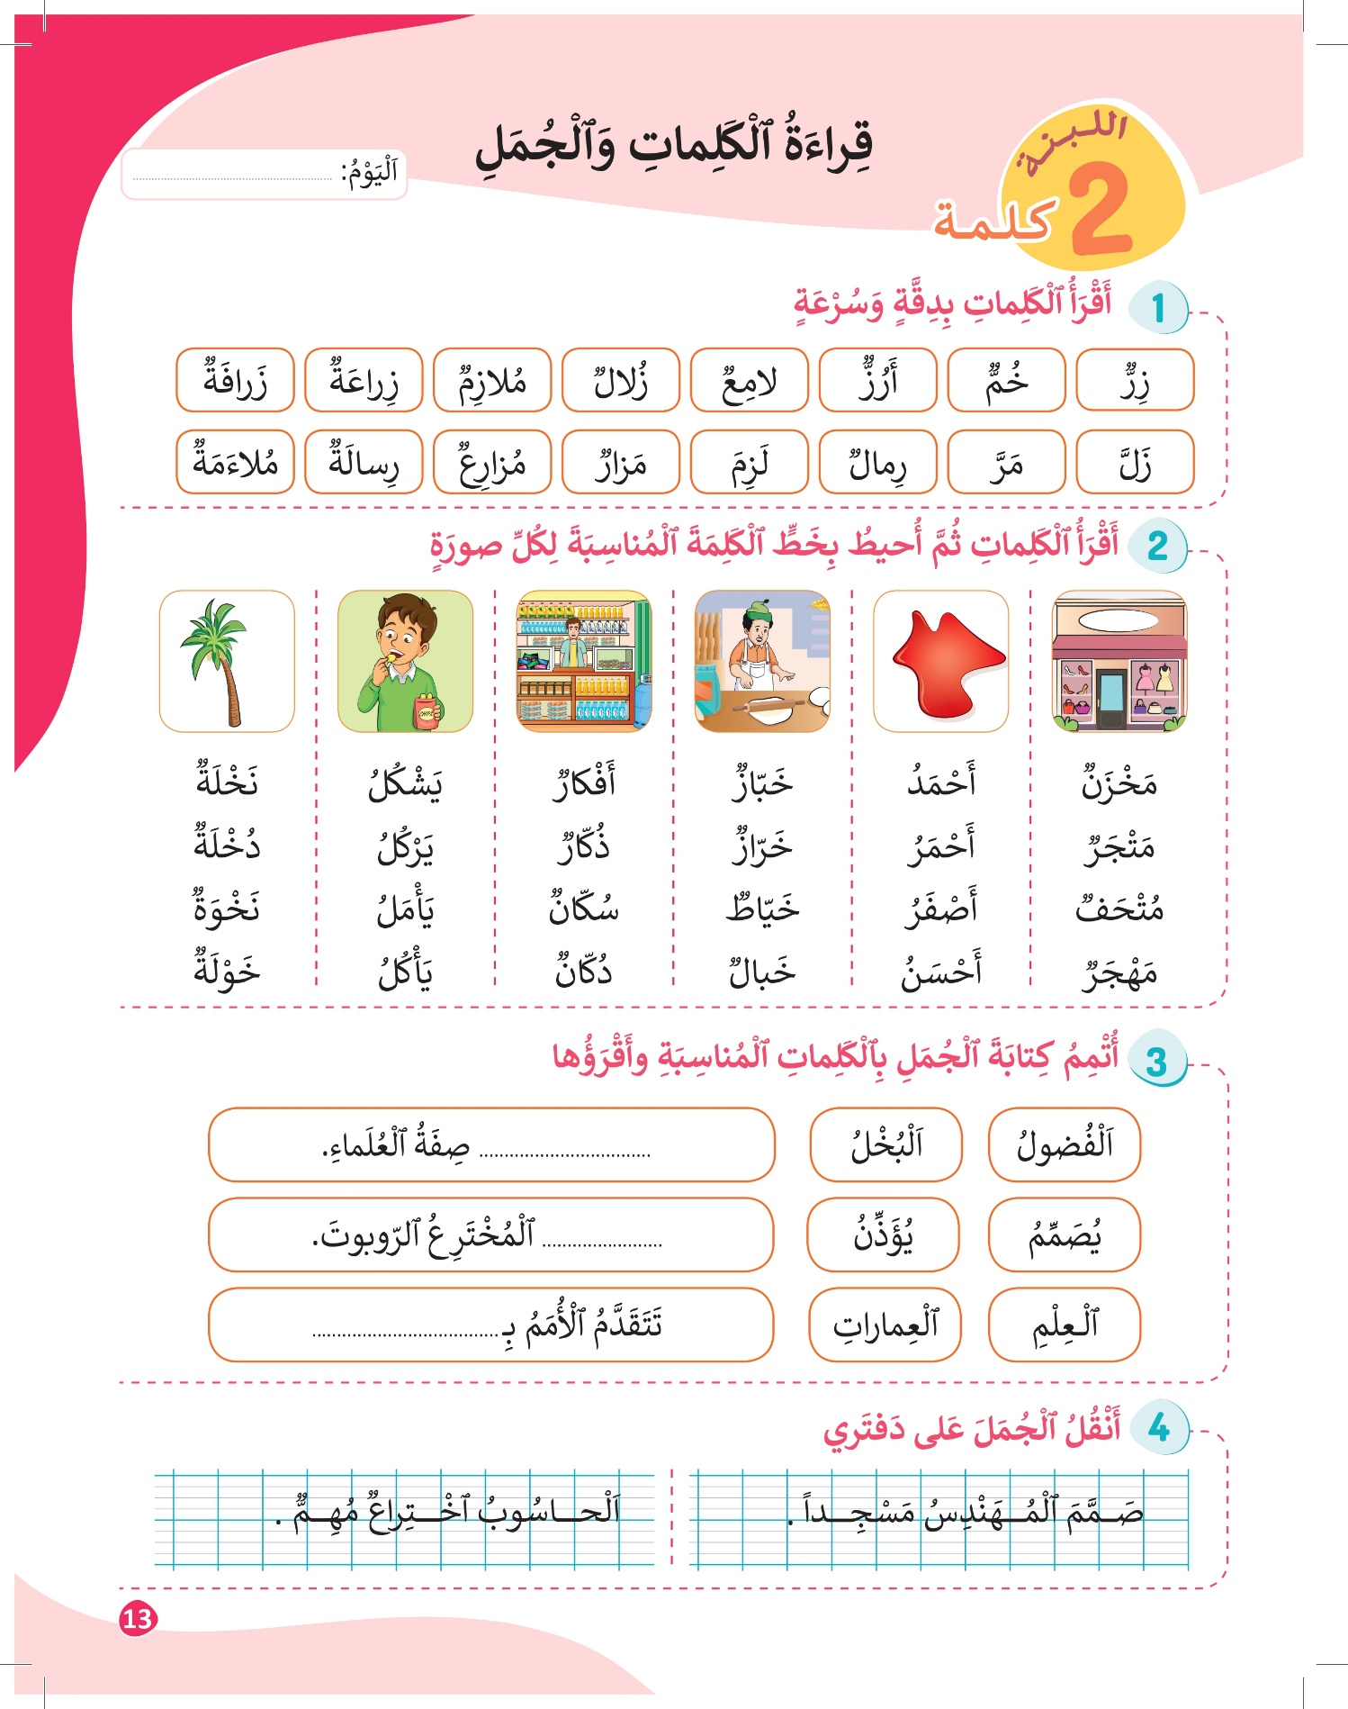

في حصة اليوم سنعمل جميعا على تحقق الهدف الآتي: توظيف معجم بسيط المهن والحرف و قراءة كلمات وجمل بدقة وسرعة
.

Slide 10
2
التحدث العفوي
نشاط اعتيادي

Slide 11

هل تتذكرون نشاط التحدث العفوي؟ من يحكي لنا حكاية مسلية عاشها؟
ينتدب الأستاذ بعض المتعلمين لسرد حكاياتهم وتذيل بنفس الأسئلة: هل أعجبتكم الحكاية؟ كيف كان صوت صديقكم؟ من يحكي لنا حكاية أخرى.

Slide 12
3
المهن والحرف
التحدث وإغناء المعجم

Slide 13


انتبهوا جيدا، سأقوم بملاحظة الصورة وسأشير إلى عنصر منها وأعبر عنه بكلمة: مهندس ...
يستكشف الأستاذ كل الصورة قبل أن يشير إلى عنصر من عناصر الصورة، ثم يسميه

Slide 14
كل واحد منكم سيعبر عن عنصر من عناصر الصورة بكلمة واحدة.
يدون الأستاذ بعض الكلمات على السبورة.

Slide 15

الآن سنختار كلمة ثم نكتب عائلة الكلمة على مخطط شمسي.
يعين الأستاذ أحد المتعلمين لاختيار الكلمة، ويكتبها وسط المخطط الشمسي
طبيب

Slide 16
انتبهو جيدا ، ستفعلون مثلي.
يكتب الأستاذ الكلمة الأولى من عائلة الكلمة ثم ينتدب بعض المتعلمين للبحث عن كلمات أخرى ويدونها على المخطط في السبورة الجانبية.
طبيب
دواء

Slide 17
انتبهوا سنوظف هذه الكلمات في جمل مفيدة شفهيا؟
يشجع الأستاذ الإجابات الصحيحة ويصحح الخاطئة منها
مريض
الحمى
طبيب
مغص
محرار
دواء
أسنان
محقنة
وجاس

Slide 18
4
المهن والحرف
أنشطة القراءة والكتابة

Slide 19


انتبهوا سأقرأ الكلمات التالية بدقة وسرعة و سيأتي دوركم في القراءة.

Slide 20
من يقرأ مثلي.
ينتدب الأستاذ التلاميذ لقراءة الكلمات مع التأكيد على الدقة والسرعة.

Slide 21

خذوا كراساتكم على الصفحة رقم: 13
عمل على الكراسة
نشاط القراءة والكتابة الكتابة

Slide 22

الآن خذوا الكراسة النشاط 1 ص 13 تناوب على القراءة و التصحيح مع زميلك ( أحدكم يقرأ والآخر يصحح ثم تتبادلان الأدوار)..

Slide 23

الآن أحط بخط الكلمة المناسبة لكل صورة.

Slide 24

ناقش الإجابات مع زميلك وصحح الأخطاء

Slide 25


صححوا..

Slide 26
الآن ستنجزون النشاط 3 ص 13 : أتمموا الجمل بكتابة الكلمة المناسبة.

Slide 27
صححوا.
يتجول الأستاذ بين الصفوف ويتفقد عمل المتعلمين.
الفُضولُ
يُصَمِّمُ
بِالْعِلْمِ

Slide 28
من يقرأ الجمل؟
الفُضولُ
يُصَمِّمُ
بِالْعِلْمِ

Slide 29

الآن انجزوا النشاط 4 ص 13 : المطلوب نقل الجمل على الدفاتر.
ينمذج الأستاذ طريقة نقل المقاطع و الكلمات ثم يتجول بين الصفوف لمراقبة إنجازات المتعلمين وتقديم الدعم اللازم
يسمح بإتمام النشاط في المنزل إن تعذر إتمامه خلال الحصة.

Slide 30
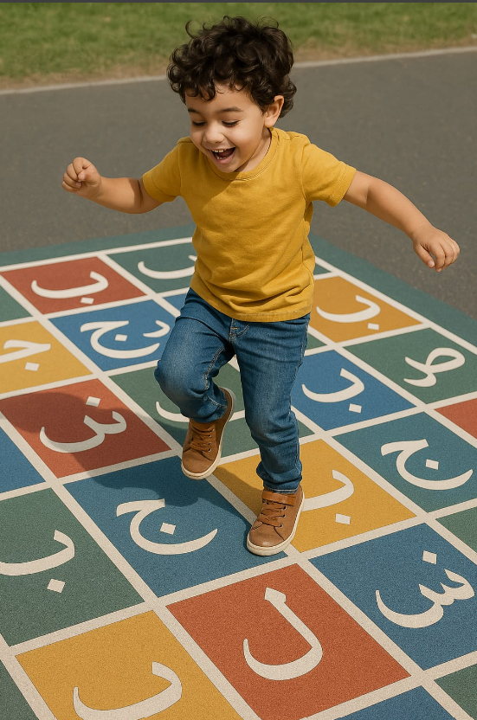
5
لعبة القفز على الكلمات

Slide 31
سنلعب الآن لعبة القفز على الكلمات. ،بعد كل قفزة ينطق المتعلم الكلمة و يوظفها في جملة مفيدة.
يتم التركيز على البعد القرائي من اللعبة؛
تعطى الفرصة للمتعثرين في هذا النشاط؛
الحرص على سلامة المتعلمين الجسدية.

Slide 32
الواجبات المنزلية
تبصر الحصة
6
اختتام الحصة

Slide 33
في منازلكم، ستشتغلون على الكراسة الصفحة13 ، سأراقب عملكم بداية الحصة الموالية إن شاء الله.
في منزلي سأقوم ب:
1- قراءة الكلمات على الصفحة 13 بدقة وسرعة؛
4- أتمم كتابة الجمل الواردة في النشاط رقم4 على دفتري بخط جميل ثم أقرؤها؛
5- أستعد لعرض إنجازي على أستاذي في اليوم الموالي.

Slide 34
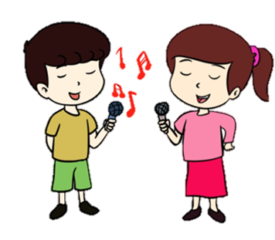

استمعوا لأنشودة يا معلمي.

Slide 35
رددوا مع الأنشودة
يتم ترديد الجزء الثاني من الأنشودة حتى يتم الحفظ.
هَذِي عُهُودُ الله وعَهْدٌ فِي عُنُقِي *** يَدْوِي مَدَى الأيَّام بِأَنْ تَبْقَى فِي دَمِي
يَا مُعَلِّمِي هاكَ قَسَمِي *** لحْنٌ فِي فَمِي.. فِي فَمِي.. فِي فَمِي
لِجِدَارِ العِلْمِ يُشيدْ *** فَيَحِقُّ لَهُ التَّمْجِيدْ
فَنٌّ أَدَبٌ وَعُلُومْ *** لاَ حَجَرٌ لاَ قِرْمِيدْ
فِي سَفَرٍ يَكْتُبُ دَرْسًا *** فِي نِصْفِ اللَّيْلِ وَحِيدْ
وَأَنَا أَحْلُمُ أَحْلاَمًا *** بِفِرَاشِ النَّوْمِ سَعِيدْ

Slide 36
أنهينا حصة اللغة العربية لهذا اليوم، شكرا لحسن تفاعلكم.
إلى اللقاء... نلتقي في الحصة القادمة إن شاء الله

Slide 37
تبصر الحصة
يسجل الأستاذ ملاحظاته عن الحصة على المذكرة اليومية، ومدى تفاعل المتعلمين مع مجرياتها؛
يسجل النسبة المئوية التي يقدرها لتحقق أهداف الحصة.

